Slide 1

TC 2018 Fundamentos de redes
Redes inalámbricas
ITESM Campus Querétaro

Slide 2

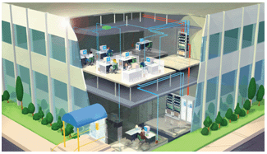
Objetivos de esta sesión
Conocer las características más importantes de las redes inalámbricas.
Fundamentos de redes

Slide 3

Redes inalámbricas
ESTANDARES WIFI
SEGURIDAD EN LAS CONEXIONES WIFI
TIPOS DE ANTENAS
COMPARATIVA DE ALCANCES
WIMAX
LOS PROBLEMAS DE LA WIFI

Slide 4
Estándares Wi-Fi
¿Qué es un estándar Wi-Fi?
Los estándares mas comunes:
802.11
802.11b
802.11g
802.11a
Extensiones y otros estándares:
802.11e
802.11i
802.11d
802.11f

Slide 5

¿Qué es un estándar Wi-Fi?
Un estándar Wi-Fi es una serie de normas que definen las características de una red de área local inalámbrica (WLAN).
El IEEE ha sido el encargado de definir un conjunto de estándares para el entorno de la gestión de las redes inalámbricas, bajo la denominación 802.11.
Una red Wi-Fi es una red que cumple con el estándar 802.11.
A los dispositivos certificados por la Wi-Fi Alliance se les permite usar este logotipo:

Slide 6
Los estándares más comunes
ESTANDAR 802.11
El estándar 802.11 es el primer estándar y ofrece una velocidad de entre 1 a 2 Mbps.
El estándar original se ha modificado para optimizar el ancho de banda y para garantizar mayor seguridad o compatibilidad.

Slide 7
Los estándares más comunes
ESTANDAR 802.11a
Ofrece una velocidad máxima de 54 Mbps.
Utiliza el rango de frecuencia de 5 GHz.
Tiene un alcance de unos 10 metros.

Slide 8
Los estándares más comunes
ESTANDAR 802.11b
Ofrece una velocidad máxima de 11 Mbps.
Utiliza el rango de frecuencia de 2.4 GHz.
Tiene un alcance de hasta 300 metros en un espacio abierto.

Slide 9
Los estándares más comunes
EL ESTANDAR 802.11g
Ofrece una velocidad máxima de 54 Mbps.
Esta en el rango de frecuencia de 2.4 GHz.
Tiene un alcance de 300 metros.

Slide 10
Los estándares más comunes
EL ESTANDAR 802.11n
Ofrece una velocidad máxima de 600 Mbps.
Puede trabajar en dos bandas de frecuencias: 2.4 Ghz y 5 Ghz.
Es útil que trabaje en la banda de 5 GHz, ya que está menos congestionada y permite alcanzar un mayor rendimiento.

Slide 11
Seguridad Wi-Fi
Existen varias alternativas para garantizar la seguridad de estas redes. Las más comunes son:
Utilización de protocolos de cifrado de datos para los estándares Wi-Fi como el WEP y el WPA, encargados de la codificación de la información transmitida para proteger su confidencialidad.
IPSEC (túneles IP), VPN y el conjunto de estándares IEEE 802.1X, permitiendo la autenticación y autorización de usuarios.
Filtrado de MAC, sólo se permite acceso a los dispositivos autorizados.
Notes:
Wired Equivalent Privacy (WEP) is a security algorithm for IEEE 802.11 wireless networks.
Wi-Fi Protected Access (WPA) and Wi-Fi Protected Access II (WPA2) are two security protocols and security certification programs developed by the Wi-Fi Alliance to secure wireless computer networks.

Slide 12
Seguridad Wi-Fi
Ocultación del punto de acceso (SSID): punto de acceso (Router) invisible a otros usuarios.
El protocolo de seguridad WPA2 (estándar 802.11i). En principio es el protocolo de seguridad más seguro para Wi-Fi en este momento. Sin embargo requieren hardware y software compatibles.
No existe ninguna alternativa fiable 100%, todas se pueden burlar.

Slide 13
Tipos de antenas Wi-Fi
El tipo de la antena determina su patrón de radiación. Existen tres tipos:
Unidireccional
Omnidireccional
Bidireccional

Slide 14
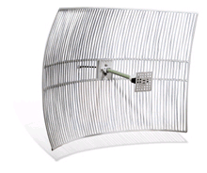
Unidireccional (Direccional)
Orientan la señal en una dirección muy determinada con un haz estrecho pero de largo alcance.
Una antena direccional actúa de forma parecida a un foco que emite un haz concreto y estrecho pero de forma intensa (más alcance).
Las antenas direccionales envían la información a una cierta zona de cobertura, a un ángulo determinado.
Alcance mayor.
Fuera de la zona de cobertura no se "escucha" nada, no se puede establecer comunicación entre los interlocutores.

Slide 15
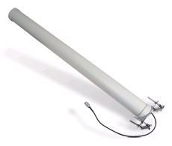
Omnidireccional
Orientan la señal en todas direcciones con un haz amplio pero de corto alcance.
Envían la información en un radio de 360 grados.
Alcance menor que el de las antenas direccionales.

Slide 16
Bidireccional (sectorial)
Mezcla de antenas direccionales y omnidireccionales.
Emiten un haz más amplio que una direccional pero no tan
amplio como una omnidireccional.
La intensidad (alcance) de la antena sectorial es mayor que la omnidireccional pero algo menor que la direccional.
Para tener una cobertura de 360º (como una antena omnidireccional) y un largo alcance (como una antena direccional) deberemos instalar tres antenas sectoriales de 120º ó 4 antenas sectoriales de 80º.
Las antenas sectoriales suelen ser más costosas que las antenas direccionales u omnidireccionales.

Slide 17
¿Qué antena debemos instalar?
Las antenas direccionales: Union de dos puntos a largas distancias
Las antenas omnidireccionales: Se suelen utilizar para dar señal extensa en los alrededores.
Las antenas sectoriales: Se utilizan cuando se necesita un balance de las dos cosas, llegar a largas distancias y a un área extensa.

Slide 18
¿Qué antena debemos instalar?
Cobertura de red inalámbrica en toda un área próxima (una planta de un edificio o un parque por ejemplo) una antena omnidireccional.
Cobertura de red inalámbrica en un punto muy concreto (por ejemplo un PC que está bastante lejos) utilizará una antena direccional.
Si necesita dar cobertura amplia y a la vez a larga distancia, utilizará antenas sectoriales.

Slide 19
Comparativa de alcances
Bluetooth
Wi-Fi
Wi-Max

Slide 20
Bluetooth
La tecnología inalámbrica Bluetooth te permite conectar tu teléfono móvil a distintos dispositivos como auriculares, ordenadores portátiles… sin preocuparse de cables o de la posición de los dispositivos.
Teniendo en cuenta su alcance podemos distinguir tres clases de bluetooth:
Clase 1 | 100 metros
Clase 2 | 20 metros
Clase 3 | 1 metro

Slide 21
Wi-Fi
El alcance del Wi-Fi es muy variado y depende de muchos factores desde la marca del router hasta el estándar utilizado.
Una conexión wifi puede llegar hasta unos 300m con el estándar 802.11g al aire libre y algo mas utilizando antenas direccionales.

Slide 22
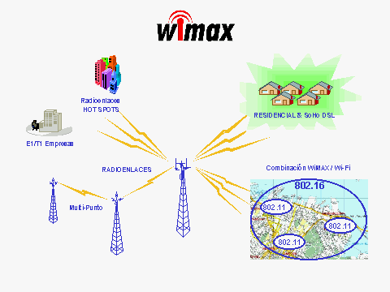
Wi-Max
Es una norma de transmisión de datos que utiliza las ondas de radio en las frecuencias de 2.3 a 5.8 GHz y puede tener una cobertura de hasta 70 km.
“Worldwide Interoperability for Microwave Access” o Interoperabilidad mundial de acceso por microondas. Permite la recepción de datos por microondas y retransmisión por ondas de radio.
Estandar IEEE 802.16
Creado por un consorcio de empresas
(actualmente mas de 100)

Slide 23
Wi-Max
Ventajas
Cobertura a un área muy extensa
Adecuado para ciudades enteras, pudiendo formar una MAN, en lugar de una red de área local como puede proporcionar Wifi.
Puede producir transmisiones de hasta 70 Mbps.
Puede ser simétrico lo cual significa que puede proporcionar un flujo de datos similar tanto de subida como de bajada.
Las antenas de WiMAX operan a una frecuencia de hasta 60 Mhz. Las antenas no tienen que estar directamente alineadas con sus clientes.

Slide 24

Problemas de la Wi-Fi
Interferencias
Atenuación

Slide 25
Interferencias
Debido a que las redes inalámbricas operan en un espectro de frecuencias utilizado por otras tecnologías, pueden existir interferencias que pueden afectar negativamente al rendimiento.
Tecnologías que pueden producir interferencias:
Bluetooth
Hornos Microondas
Algunos teléfonos inalámbricos
Otras redes WLAN

Slide 26
Atenuación
Las señales de radio frecuencia pueden desvanecerse o bloquearse por materiales medioambientales
La siguiente tabla muestra como afectan estos materiales a las señales inalámbricas:

Slide 27
Atenuación
Material | Ejemplo | Interferencia
Madera | Tabiques | Baja
Vidrio | Ventanas | Baja
Amianto | Techo | Baja
Yeso | Paredes interiores | Baja
Ladrillo | Paredes interiores/exteriores | Media
Hojas | Árboles y plantas | Media
Agua | Lluvia / Niebla | Alta
Cerámica | Tejas | Alta
Papel | Rollo de papel | Alta
Vidrio con alto contenido de plomo | Ventanas | Alta
Metales | Vigas / Armarios | Muy Alta

